Slide 1
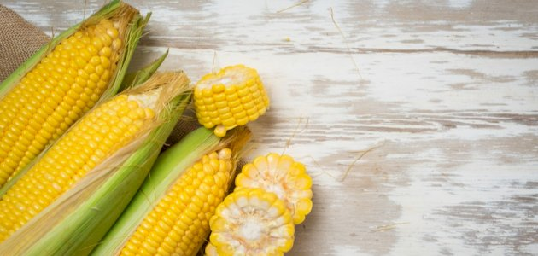


تربية الذرة الصفراء بين الماضي والحاضر
استاذ تربية النبات قسم المحاصيل الحقلية
ا.د. بنان حسن هادي

Slide 2
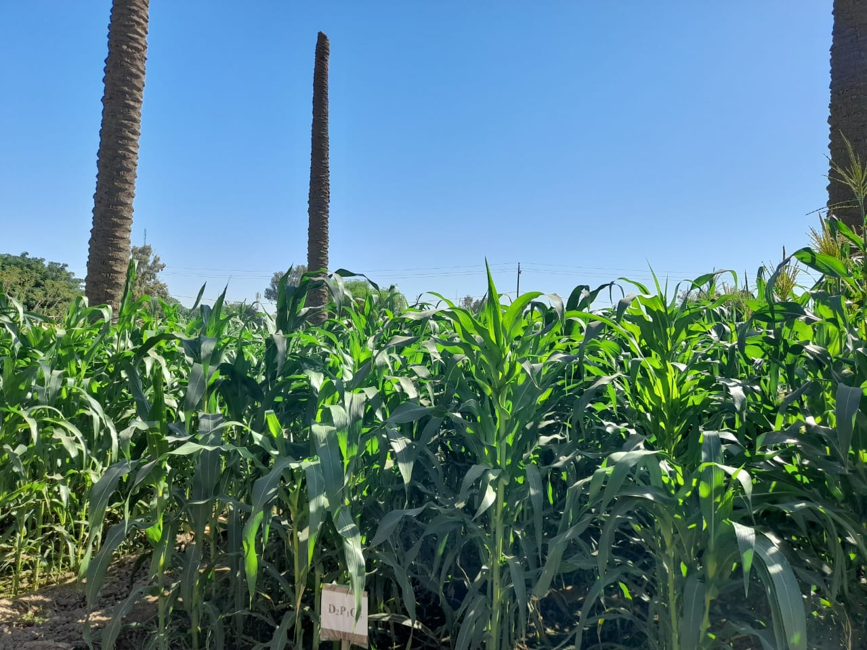
المقدمة

Slide 3
تعود الذرة الصفراء للعائلة النجيلية Gramineae = Poaceae والقبيلة maydeae وتضم ثلاثة اجناس أمريكية الأصل هي Zea و Tripsacum و. Euchlaena أصل الذرة الصفراء غير معروف لان الذرة الصفراء البرية غير موجودة في الطبيعة ولكن هناك أنواع قريبة منها هو Tripsacum(gamagrass) ينمو برياً في الاقسام الشرقية والجنوبية الشرقية من الولايات المتحدة الامريكية وكذلك في وسط وجنوب امريكا الجنوبية ويحوي على 18 و36 زوج من الكروموسومات. أما Euchlaena (teosinte) نشأ في جنوب المكسيك وغواتيمالا ويعد من أقرب الانواع للذرة الصفراء خاصةً في عدد الكروموسومات و Teosinte الحولي له عشرة أزواج من الكروموسومات وهو نفس العدد الموجود في الذرة الصفراء، أما المستديم منه فيحتوي على 20 زوجاً من الكروموسومات أو أكثر. تتميز تربية هذا المحصول بسمات فريدة تختلف عن المحاصيل الحبوبية الاخرى، إذ يحمل الاعضاء الذكرية في قمة النبات والاعضاء الانثوية في ابط احد الاوراق قريباً من منتصف النبات مما سهل عمل مربي النبات لاجراء التهجينات الممكنة لكونه ذو اهمية كبيرة بسبب قيمته الغذائية والصناعية

Slide 4
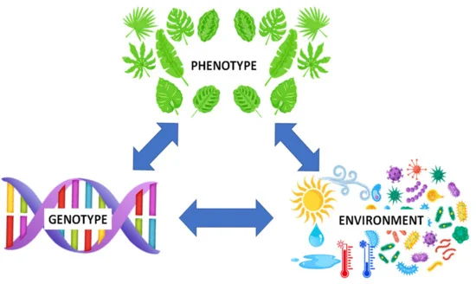
اهداف الورشة
1-نبذة عن محصول الذرة الصفراء
2- اهمية تربية محصول الذرة الصفراء
3- طرائق تربية الذرة الصفراء التقليدية
وطرائق تربية الذرة الصفراء الحديثة
المقارنة بينهما
4- تسليط الضوء على اهمية الحصول على تراكيب وراثية (اصناف وهجن وسلالات واصناف تركيبية متحملة لمشاكل الجفاف والملوحة

Slide 5
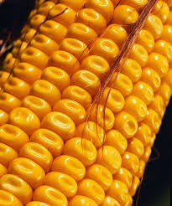
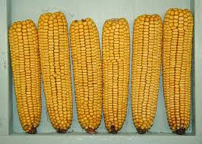
انواع الذرة الصفراء
لا يوجد في جنس Zeaالا نوع واحد هو Maysوجميع أصناف الذرة الصفراء تقع تحت هذا الجنس كما يقع تحته سبعة طرز Types والمستخدمة في الانتاج التجاري ويمكن تميزها مورفولوجيا الى : Dent و Flint و Flour وPop و Sweet و Waxy و Pod
الذرة المنغوزة Dent corn: Zea mays indentata يكاد يكون هذا التحت النوع هو الأكثر شيوعاً في العالم وخصوصاً في الولايات المتحدة واوروبا، تمتاز حبوب هذا التحت نوع أن الحبة فيها نغزة dent واضحة لما تكون ناضجة تماما، تضم هذه المجموعة عدة ألوان للحبوب أكثرها شيوعاً الأصفر والأبيض.

Slide 6
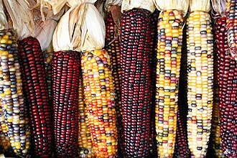
الذرة الصوانية Zea mays2- indurata :Flintتتميز حبوب هذه المجموعة انها متقرنة أكثر من غيرها، وصلبة النشأ، فيما يقع النشأ الرخو في مركز الحبة. الحبة عموما كروية الشكل لماعة، ولا توجد نغزة فيها، هذه المجموعة يشيع انتشارها أكثر في اوروبا واسيا

Slide 7
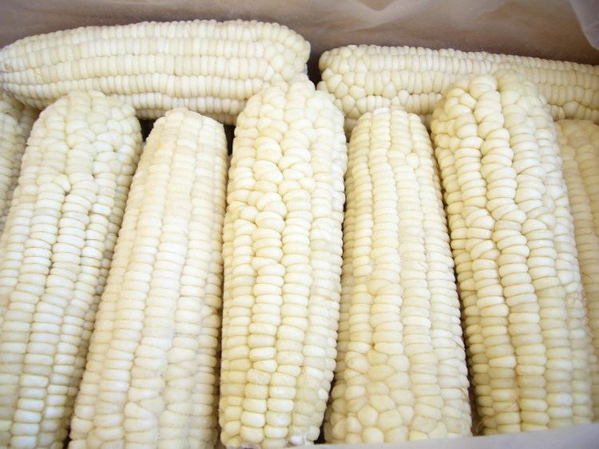
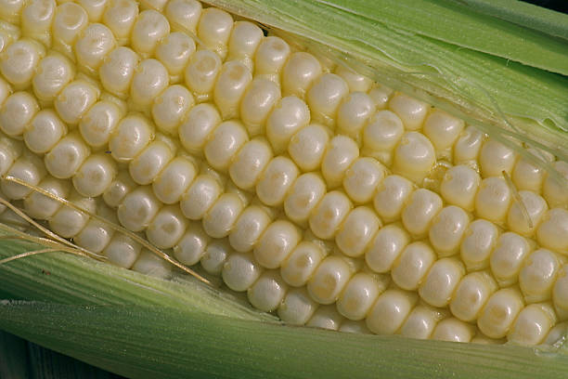
ذرة الدقيق او اللينة Flour: Zea mays amylacea تتكون حبة هذه المجموعة من نشأ رخو فتكون سهلة الطحن. شكل الحبة إلى حد ما يشبه حبةdent من حيث الشكل لكنها عندما تجف تنكمش الحبة نسبيا،

Slide 8
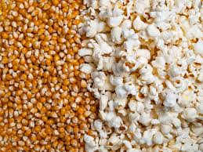
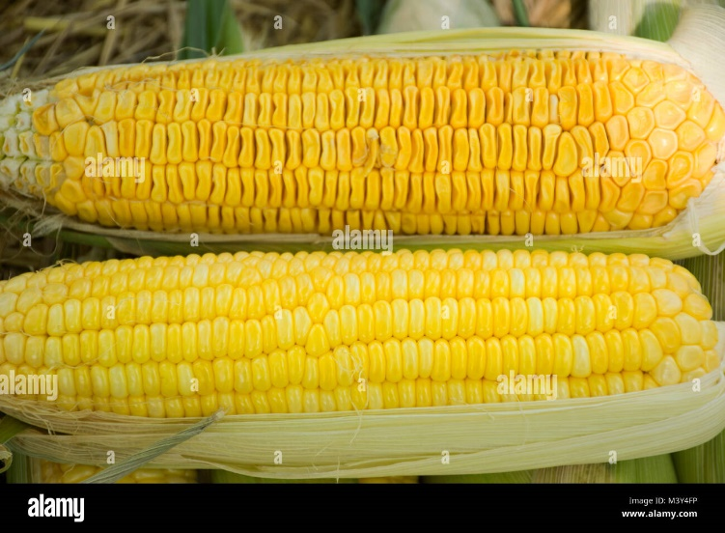
ذرة البوشار أو الشامية Pop corn : Zea may everta إن حبوب هذه المجموعة تمثل حبوب الفلين بصورة أشد، إنها ذات اندوسبيروم صلب جدا مع جزء صغير منه في وسطه يكون هشا ويتكون من النشأ الهش، الحبوب تكون غالبا أصغر من حبوب المجاميع الأخرى، وقد يكون طرفها مدببا أو دائريا، عند تسخين هذه الحبوب تنفجر وينقلب داخلها إلى الخارج بسبب طبيعة النشأ الذي فيها، فتكون سهلة الأكل.
الذرة السكري:Sweet corn Zea mays saccharataتمتاز حبوب هذه المجموعة بكونها لماعة شفافة منكمشة عند النضج بصورة مميزة عن كافة حبوب المجاميع الأخرى، تؤكل هذه الحبوب قبل نضجها للحصاد، أي في الطور العجيني غالبا، إن الذرة الحلوة الشائعة تعد طفرة من dent على موقع الكروموسوم المسمى sy) sugary)، إن وجود هذا الجين فيها يجعلها تجمع من السكر أضعاف ما موجود في الذرة الاعتيادية، تم استنباط أصناف تسمى Super sweet تحوي الجينsugary enhanced=se

Slide 9
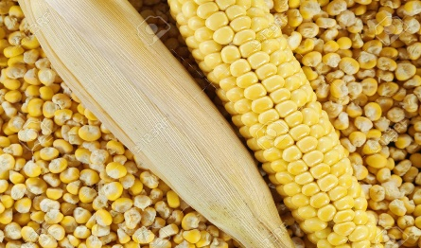
الذرة الشمعية :Zea mays waxy :Waxy corn تحوي حبوب هذه المجموعة على نشأ amylopectin الذي هو نتيجة لوجود طفرة.waxy = wx

Slide 10
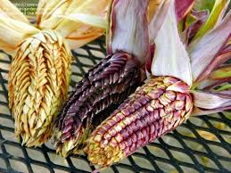
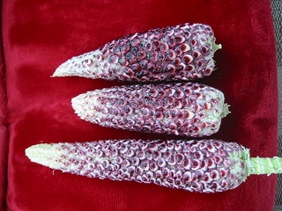
الذرة الغلافية Pod corn : Zea mays tunicata هي مجموعة الذرة المغلفة الحبة، إذ تترتب الحبوب على العرنوص، وكل حبة لها غلافها، إنها تمثل الحالة البرية من الذرة الصفراء، ولا يوجد استخدام أو زراعة معروفة في العالم لهذه المجموعة
الذرة اليابانية: Zea mays var Japonica
يزرع هذا الطراز كنبات زينة إذ يتميز بأوراقه المخططة بخطوط صفراء أو بيضاء أو قرنفلية.

Slide 11
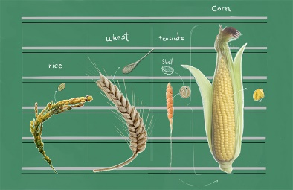
الفرق بين Teosinte والذرة الحالية
إن الذرة (المُسماة أيضًا بالذرة الصفراء) نبات صحي من الفصيلة العشبية (المُسماة النجيلية). وقد اُنتجت الذرة لأول مرة في الدولة المعروفة حاليًا باسم المكسيك قبل 6000 عام تقريبًا من عشب يسمى الذرة الريانية. وفي حين أن الذرة والذرة الريانية تشتركان في عدة خواص، إلا أن ”القولحة“ الموجودة في الذرة والتي يلتصق بها العديد من الحبوب أو النواة تعد خاصية فريدة للذرة. وتُعزى بعض الاختلافات الكبرى بين الذرة الريانية والذرة إلى الممارسات الزراعية البشرية واختيار الطفرات الوراثية للذرة الريانية. وبينما تعتمد الذرة على المساعدة البشرية للبقاء على قيد الحياة، اعتمدت عدة حضارات سابقة للعصر الكولومبي عليها في الحصول على التغذية. وحاليًا، لا تزال الذرة أحد أهم محاصيل الحبوب في العالم، وتُعد الذرة جزءًا أساسيًا من النظام الغذائي للعديد من الأفراد. ففي بعض الحالات، يتم تناول الذرة كطبق جانبي، وفي بعض الأماكن كالمكسيك، وأمريكا الوسطى، وكولومبيا، وبعض البلدان الأفريقية، تشكل الذرة المكون الرئيسي في مأكولاتها. وتعتمد تلك المأكولات المتنوعة بدورها على استخدام مئات الأنواع المختلفة من الذرة الصفراء، المُسماة السلالات الأصلية، التي تتطلب ظروف نمو مختلفة وتتباين من حيث اللون والحجم والنكهة. وفي القارة الأمريكية، يتولى صغار المزارعين حفظ السلالات الأصلية وتعديلها بفاعلية. وتُعد أساليب الزراعة المحلية المُشار إليها مهمة جدًا للحفاظ على التنوع الوراثي للذرة الذي يلزم فهمه وحمايته من أجل التكيف مع التغيرات البيئية المُرجح حدوثها في المستقبل بسبب تغير المناخ.

Slide 12
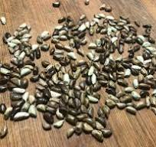
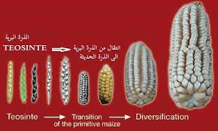

Slide 13
طرائق تربية الذرة الصفراء
اولا- Selection الانتخاب
أ- الانتخاب الكمي mass selection
ب- انتخاب الذرية
S1 progeny
TC progeny
ثانيا-Hybridization التهجين
Breeding of hybrids
Recurent selection
Breeding of synthetics

Slide 14
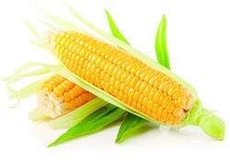
طرائق تربية الذرة الصفراء التقليدية
اولا- Selection الانتخاب
أ- الانتخاب الكمي mass selection
ب- انتخاب الذرية
S1 progeny
TC progeny
ثانيا-Hybridization التهجين
Breeding of hybrids
Recurent selection
Breeding of synthetics

Slide 15
طرائق التربية الحديثة :
طريقة انتخاب الجينوم genomic selection
الانتخاب بالاعتماد على المعلمات الجزبئية Marker assisted selection وتشمل
RFLEP RAPD, AFLP, , SSR , SNP
طريقة HTP) Hight throught phenotying )
a-visible light imaging
b-Fluoresence imaging
C- thermal imaging
Clusterred Regularly Interspcel Short Palindromic Repeats (CRISPR-CAS9)

Slide 16
اهم الفروق بين طرائق التربية التقليدية والحديثة
طرائق التربية الحديثة
ممكن تحديد خط الجينات النقي بدقة عالية و
ذلك بالاعتماد على التركيب الوراثي في هذه الطريقة
يستغرق اطلاق صنف جديد وقتا اقل نسبيا من الطريقة التقليدية
كل الطرائق المستخدمة في هذه الطريقة تؤدي ال التحسين الوراثي .
اكثركفاءة واكثر دقة لانها تستند على النتائج العلمية الدقيقة
ينبغي امتلاك المربي في هذه الطريقة معرفة بالتقانات الحديثة فضلا عن معلومات عن علم الوراثة اكثر تفصيلا
باهضة الثمن وتتطلب ادوات وتقانات متوفرة ومختبرات
طرائق التربية التقليدية
تعتمد على التركيب المظهري ولا يمكن ان تحدد الخطوط النقية للجينات
تحتاج الى وقت طويل لاطلاق صنف
التغاير في التربية التقليدية يخلق من التهجين
في هذه الطريقة يمكن الانتخاب للجينات السائدة اما المتنحية تحتاج الى برامج طويلة الامد
هي اقل فاعلية لانها تعتمد بشكل كبير على المهارات الذاتية والفنية للمربي والتحليل الذاتي ممايجعل النتائج اقل موثوقية
تتطلب مهارات تقنية ومعرفة علمية بالوراثة بدرجة اقل من الحديثة
تكلفتها قليلة وممكن انجازها بطرق بسيطة

Slide 17
الاهداف والمعوقات للطريقة التقليدية والطريقة الحديثة
الطريقة الحديثة
الطريقة التقليدية
الأهداف:
• تحقيق إنتاجية أعلى لتلبية الطلب العالمي المتزايد على الغذاء.
• تطوير أصناف مقاومة للجفاف والحرارة مع تغير المناخ.
• تحسين القيمة الغذائية للذرة (زيادة محتوى البروتين أو الفيتامينات)
المعوقات .
باهضة الثمن وتتطلب مختبرات
وفرق عمل من اختصاص العلوم والزراعة والحاسوب وغيرها
تتطلب مختبرات وتجهيزات دقيقة مع دعم من قبل الجهات المعنية ولاسيما انها تعتمد على التكنولوجيا الحديثة •
الزراعة الدقيقة: استخدام الأقمار الصناعية وأجهزة الاستشعار لتحليل ظروف التربة والمناخ وتحسين الإنتاج.
• التقنيات المختبرية:
• التحليل الجزيئي لتحديد الجينات المسؤولة عن صفات محددة.
• الزراعة المحمية: تربية الذرة في ظروف محمية (بيوت زجاجية).
. الأهداف:
• تحسين الإنتاجية.
• مقاومة الظروف البيئية مثل الجفاف أو الأمراض.
• تحسين طعم الذرة وقيمتها الغذائية.
. المعوقات:
• نقص المعرفة العلمية الدقيقة حول الصفات الوراثية.
• الاعتماد على تجارب طويلة الأمد بدون أدوات تحليل حديثة.
• تأثر الإنتاج بالأمراض والآفات بسبب غياب المقاومة العالية.

Slide 18
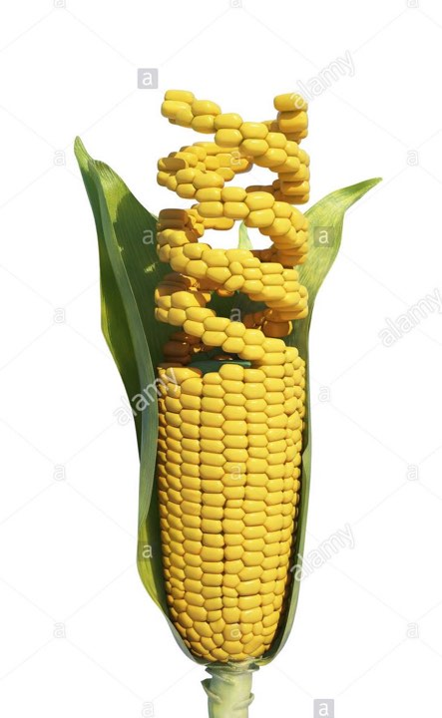
الفرق الرئيسي بين تربية الذرة الصفراء بين الماضي والحاضر:
• السرعة: في الماضي كانت برامج التربية تستغرق سنوات طويلة، بينما اليوم يمكن التوصل لنتائج أسرع بفضل التكنولوجيا.
• الدقة: في الماضي كانت التربية تعتمد على الملاحظة والتجربة، بينما الآن تعتمد على فهم دقيق للوراثة والجينات.
• التنوع: اليوم يتم إنتاج أنواع متعددة من الذرة لتناسب ظروفًا بيئية وزراعية مختلفة.

Slide 19
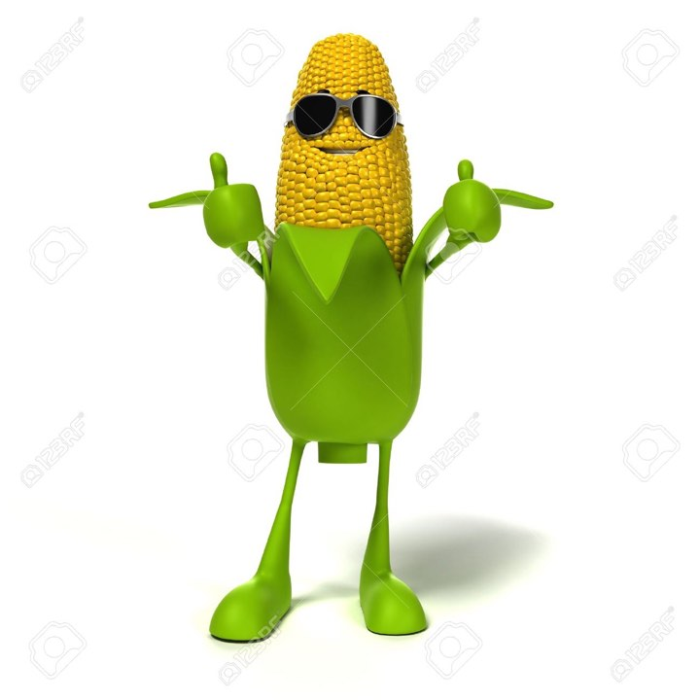
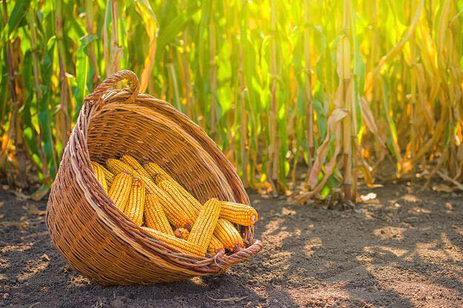
شكرا لاصغائكم

